Slide 1

Федеральное государственное бюджетное образовательное учреждение высшего образования
«МИРЭА – Российский технологический университет»
РТУ МИРЭА
Институт информационных технологий
Кафедра инструментального и прикладного программного обеспечения
Дисциплина «Шаблоны программных платформ языка Джава»
КУРСОВАЯ РАБОТА
Приложение «Цветочный магазин»
Студент: Шумахер М.Е.
Группа: ИКБО-20-22
Руководитель: к.т.н., доцент Рачков А.В.
Москва 2024

Slide 2
Цель
Разработка приложения «Цветочный магазин»
Задачи
Провести анализ предметной области.
Сформировать основные требования к приложению.
Обосновать выбор средств ведения разработки.
Разработать две части приложения – серверную и клиентскую.
Протестировать приложение с помощью Postman.
Сформировать пояснительную записку по курсовой работе в соответствии с ГОСТ 7.32-2017.
Провести анализ текста на антиплагиат при помощи сервиса antiplagiat.ru.
Создать презентацию по выполнению курсовой работе.

Slide 3
Технологии разработки
При разработке приложения был использован язык программирования Java, система автоматической сборки Gradle, фреймворк Spring с его дополнительными инструментами, такими как Spring Data JPA для работы с базой данных (который является надстройкой над Hibernate) и Spring Security для обеспечения функционала регистрации и авторизации. Для создания динамических HTML страниц был использован шаблонизатор Thymeleaf. В качестве базы данных применялась PostgreSQL. Для тестирования использовался Postman, а для развертывания – Docker. Приложение размещено на хостинге Render, включая базу данных. А также браузер Яндекс Браузер.

Slide 4
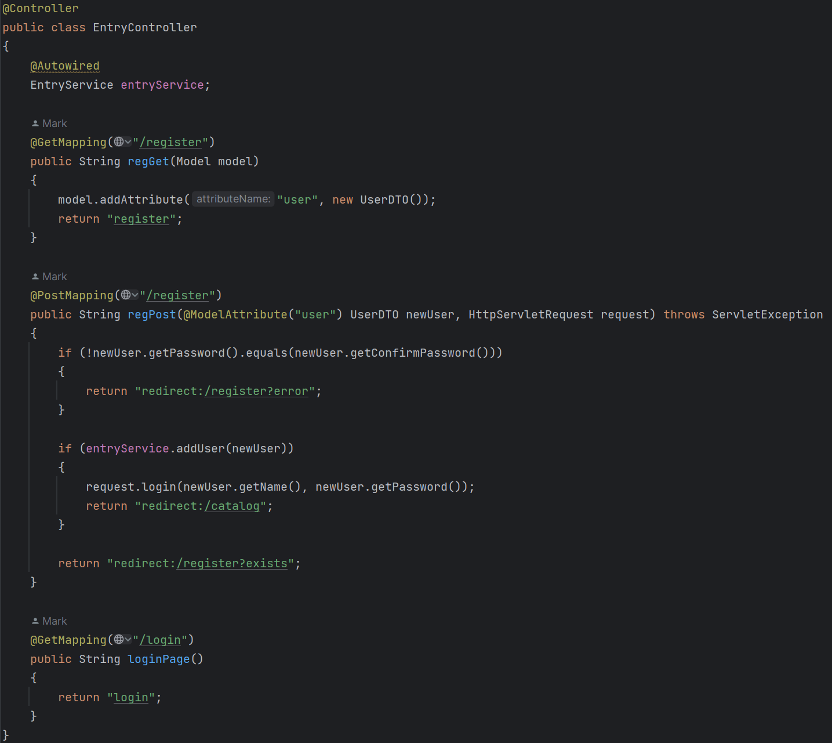
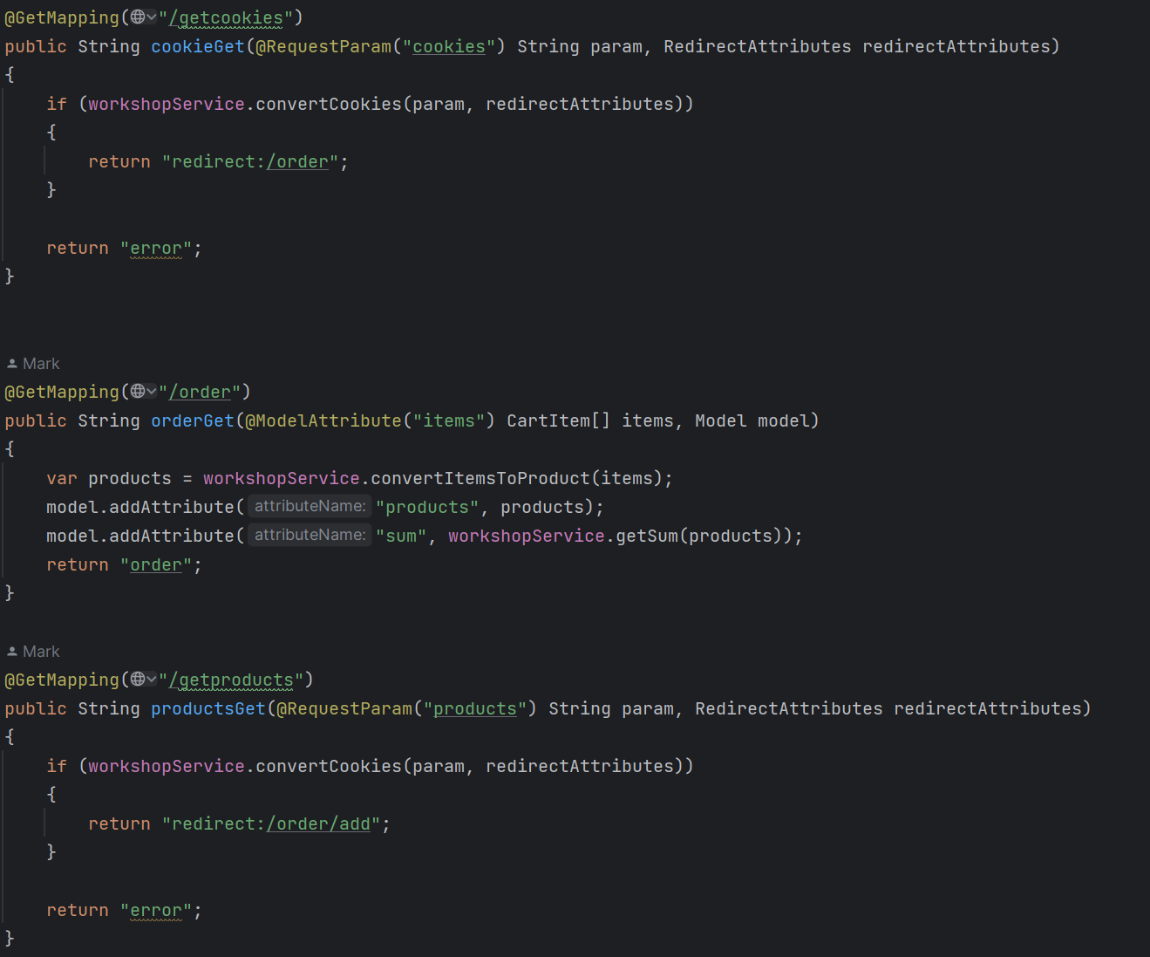
Разработка

Slide 5
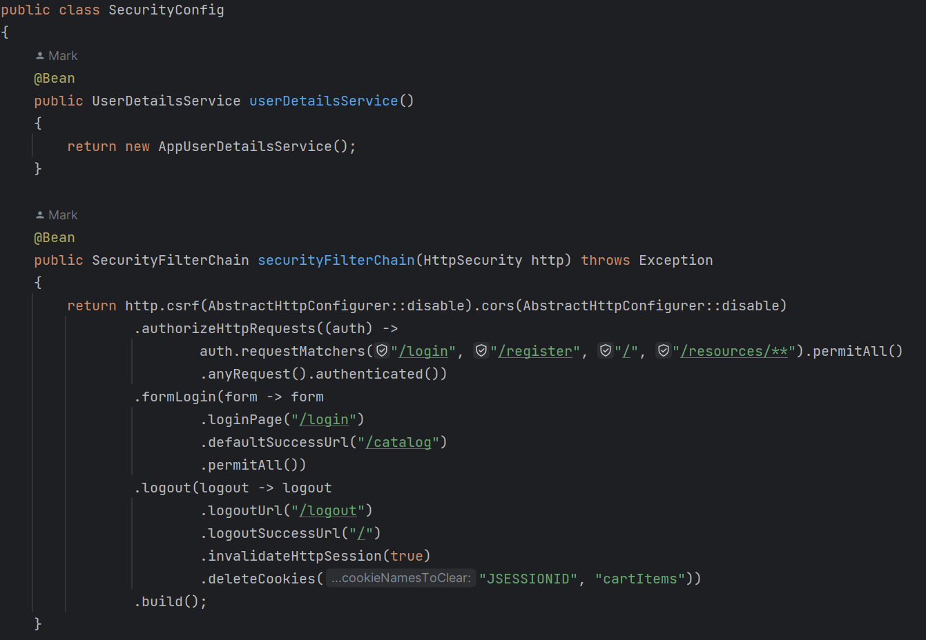
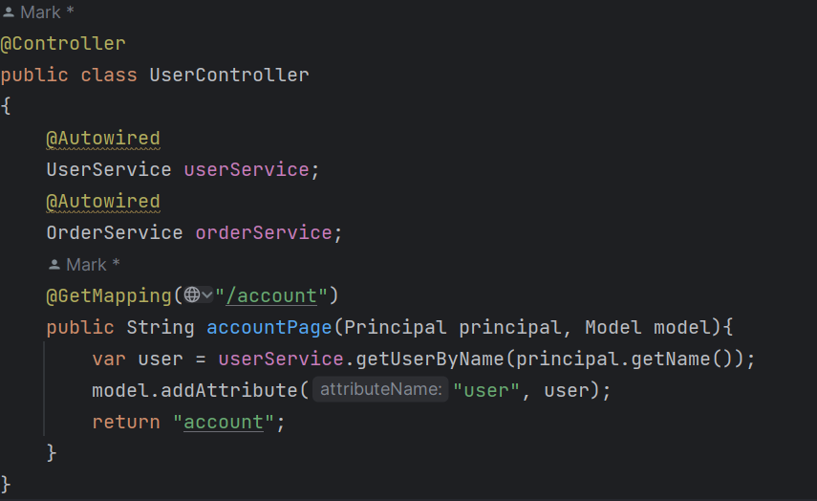
Разработка

Slide 6
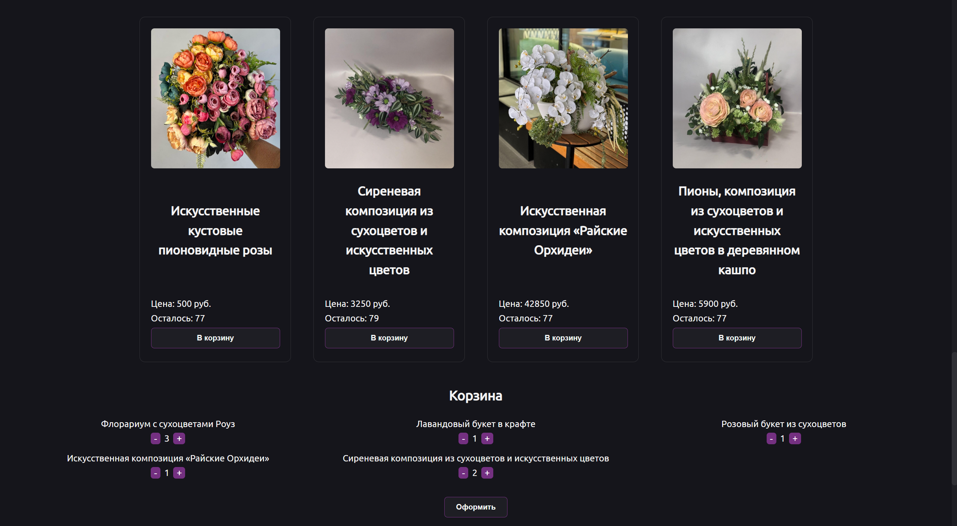
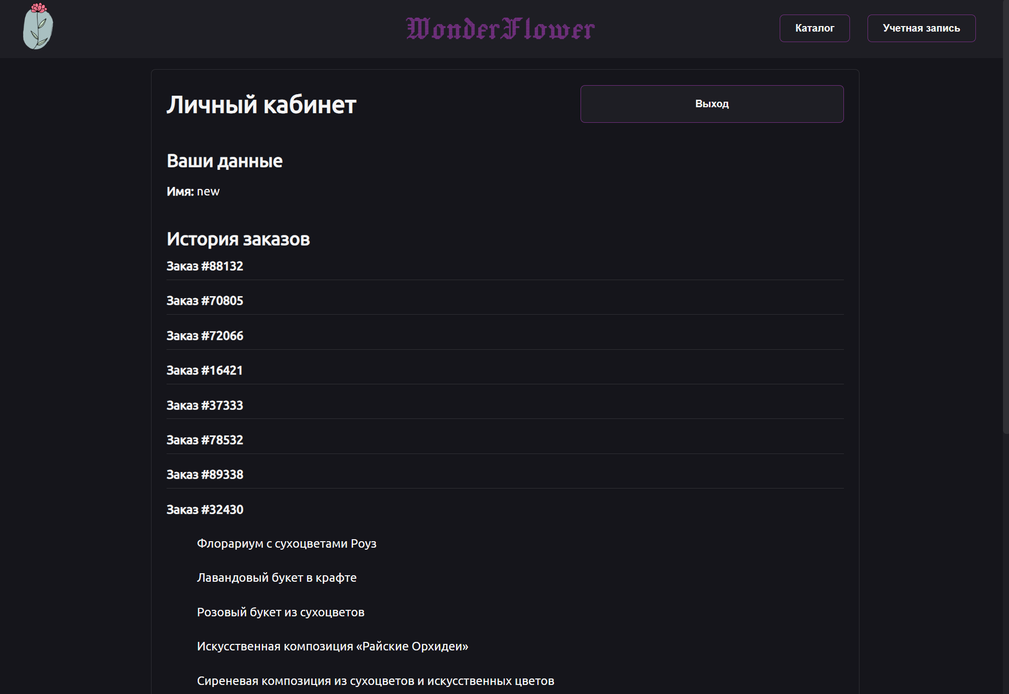
Страницы веб-приложения

Slide 7
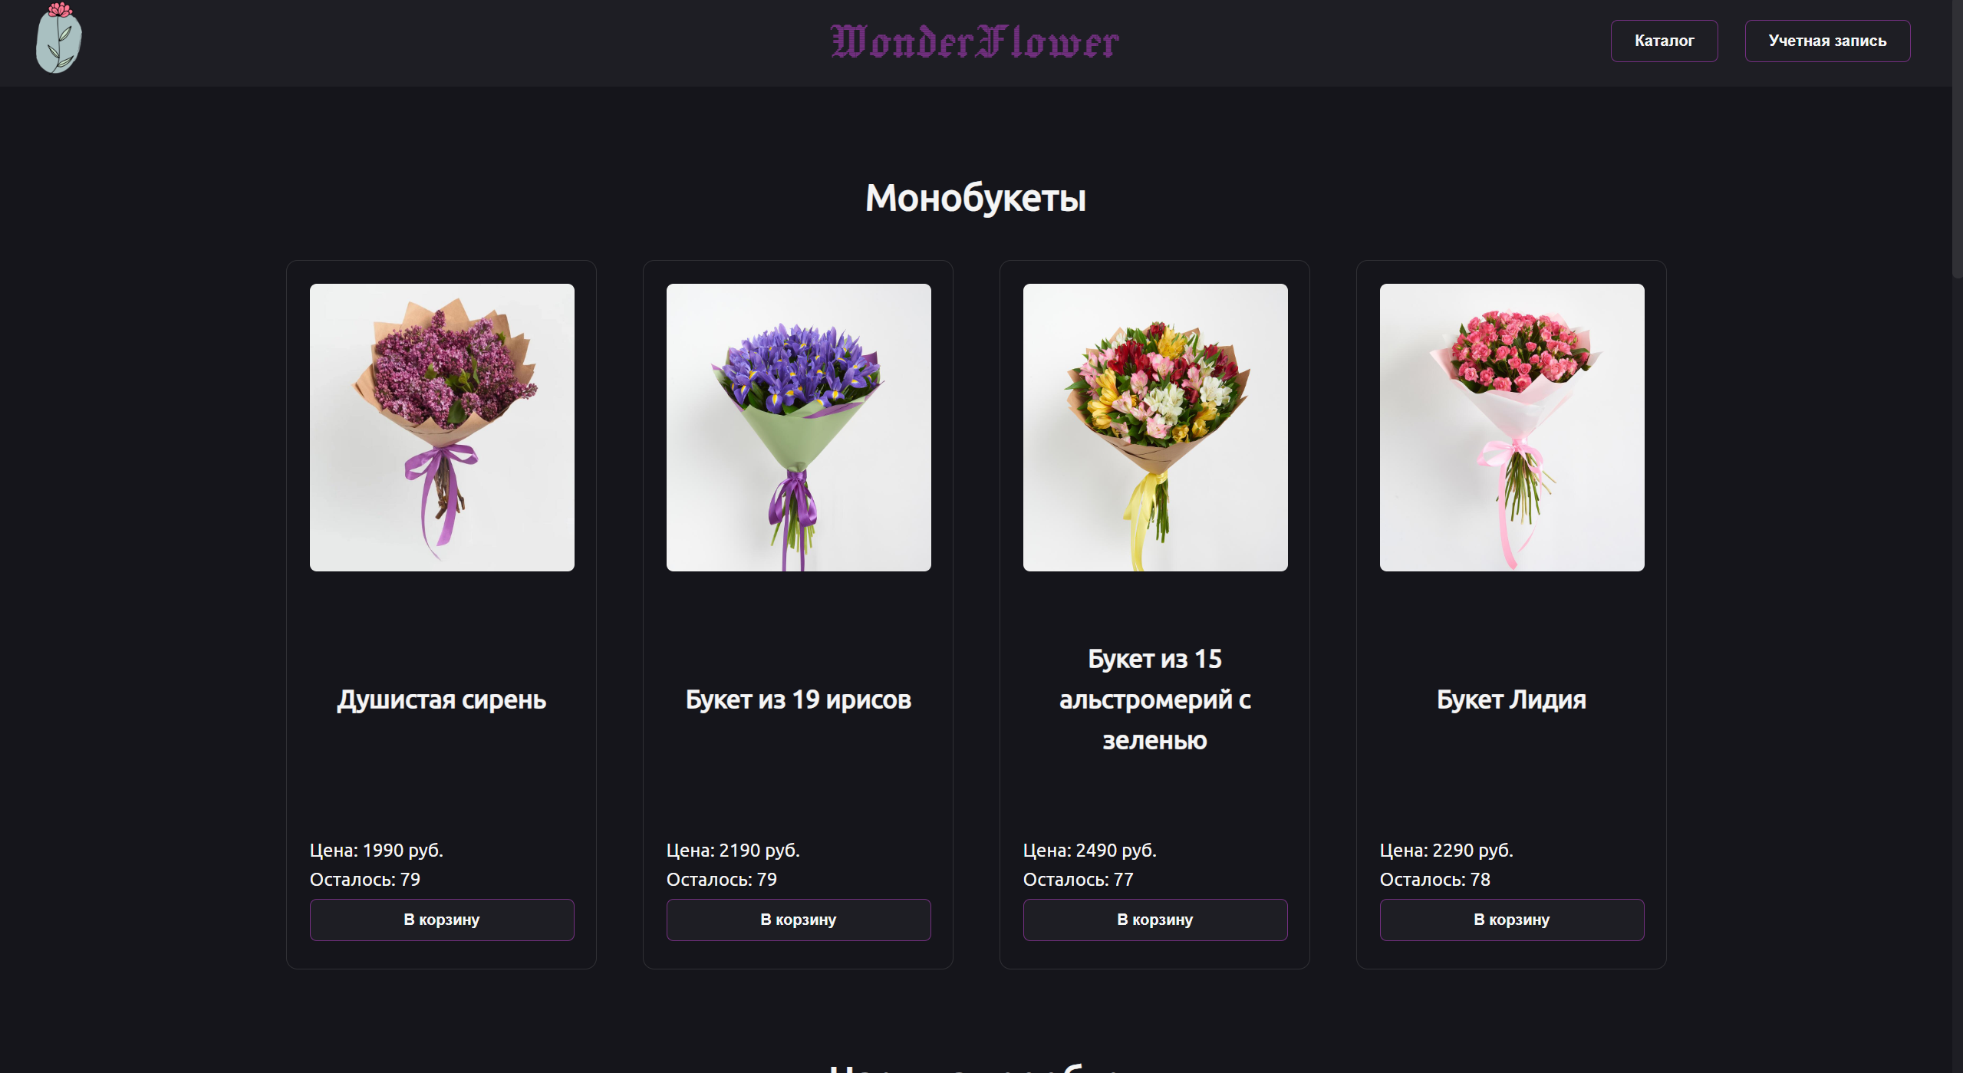
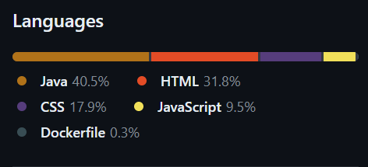
Результаты
Разработано приложение с удобными функциями для пользователей: авторизация, регистрация, возможность оформить заказы и зайти в личный кабинет, где находится список заказов;
Данное приложение стабильно работает и предоставляет интуитивно понятный функционал для пользователей.
URL хранилища с кодом:
https://github.com/Shumila71/JavaFlowerShop
URL сайта:
https://javaflowershop.onrender.com

Slide 8
СПАСИБО ЗА ВНИМАНИЕ!

